Slide 1




第5章 搜索
连接高校和企业·助力职业教育升级
罗勇军
QQ：15512356 微信：13916333036
本书有C++、Python两个版本课件，这是Python版
蓝桥云课 https://www.lanqiao.cn/courses/13228

Slide 2

DFS基础
BFS基础
目录
连通性
BFS与判重
双向广搜
剪枝

Slide 3




python版本
搜索
搜索：“暴力法”算法思想的具体实现。
搜索：“通用”的方法。一个问题，如果比较难，那么先尝试一下搜索，或许能启发出更好的算法。
技巧：竞赛时遇到不会的难题，用搜索提交一下，说不定部分判题数据很弱，得分了！

Slide 4

python版本
蛮力的技术：搜索
【暴力法】
暴力法（Brute force，又译为蛮力法）。
把所有可能性都列举出来，一一验证。简单直接！
利用计算机强大的计算能力和存储能力。

Slide 5

python版本
暴力是有效的技术
蛮力法也是一种重要的算法设计技术：
(1)理论上，蛮力法可以解决可计算领域的各种问题。
(2)蛮力法经常用来解决一些较小规模的问题。
(3)对于一些重要的问题蛮力法可以产生一些合理的算法，具备一些实用价值，而且不受问题规模的限制。
(4)蛮力法可以作为某类问题时间性能的底限，来衡量同样问题的更高效算法。

Slide 6

python版本
暴力的基本方法
蛮力的基本方法——扫描
关键——依次处理所有元素
基本的扫描技术——遍历
（1）集合的遍历
（2）线性表的遍历
（3）树的遍历
（4）图的遍历

Slide 7
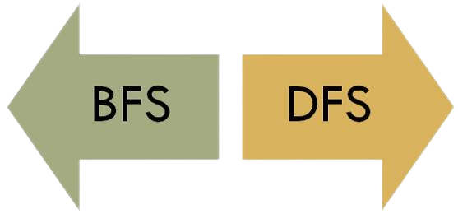
python版本
搜索的基本思路
【BFS】Breadth-First Search，宽度优先搜索，或称为广度优先搜索
【DFS】Depth-First Search，深度优先搜索

Slide 8
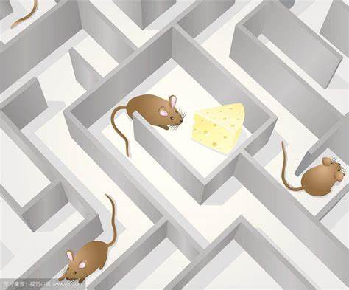
python版本
BFS：一群老鼠走迷宫
老鼠无限多；
在每个路口，都派出部分老鼠探索所有没走过的路；
走某条路的老鼠，如果碰壁无法前行，就停下；
如果到达的路口已经有别的老鼠探索过了，也停下；
所有的道路都会走到，而且不会重复。
全面扩散、逐层递进

Slide 9
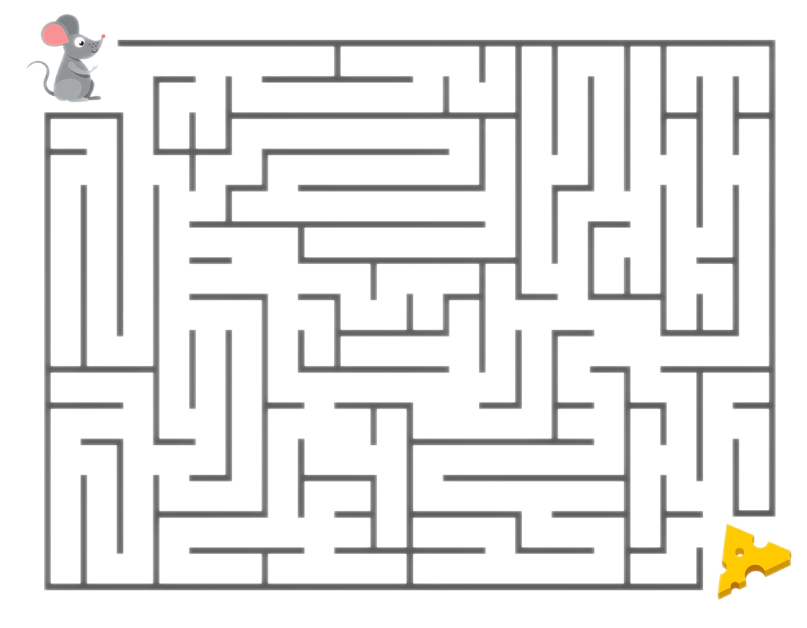
python版本
DFS：一只老鼠走迷宫
只有一只老鼠；
在每个路口，都选择先走右边（当然，选择先走左边也可以），能走多远就走多远；
碰壁无法再继续往前走，回退一步，这一次走左边，然后继续往下走；
能走遍所有的路，而且不会重复（回退不算重复）。
一路到底、逐层回退

Slide 10
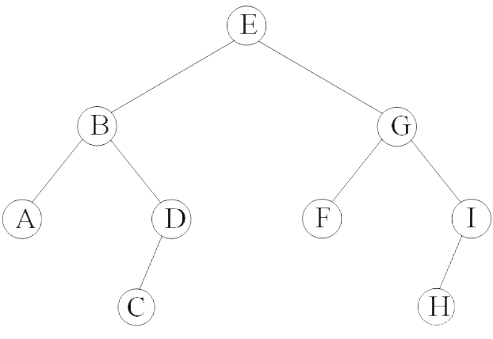
python版本
DFS访问示例
设先访问左节点，后访问右节点；
模拟老鼠走迷宫
访问顺序：{E B A D C G F I H}。

Slide 11

python版本
DFS的常见操作和代码实现
DFS的代码比BFS更简短。
DFS的主要操作：
时间戳
DFS序
树深度
子树节点数
中序输出
先序输出
后序输出

Slide 12
python版本
5.1.1 DFS基础：递归和记忆化搜索
形式上，递归函数是“自己调用自己”，是一个不断“重复”的过程。
递归的思想，是把大问题逐步缩小，直到变成最小的同类问题的过程，而最后的小问题的解是已知的，一般是给定的初始条件。
到达最小问题后，再“回溯”，把小问题的解逐个带回给更大的问题，最终最大问题也得到了解决。
递归有两个过程：递归前进、递归返回（回溯）。
在递归的过程中，由于大问题和小问题的解决方法完全一样，那么大问题的代码和小问题的代码可以写成一样。
一个递归函数，直接调用自己，实现了程序的复用。

Slide 13

python版本
斐波那契数列
fib=[0]*25
fib[1]=1
fib[2]=1
for i in range(3,21):
fib[i]=fib[i-1]+fib[i-2]
print(fib[20])
递推式：f(n) = f(n-1) + f(n-2)
打印第20个数：

Slide 14
python版本
斐波那契数列
def fib(n):
global cnt
cnt += 1 #统计执行了多少次递归
if n==1 or n==2: #到达终止条件，即最小问题
return 1
return fib(n-1)+fib(n-2) #递归调用自己2次，复杂度O(2^{n})
cnt = 0
print(fib(20))
print(cnt) #递归了cnt=13529次
改用递归实现

Slide 15
python版本
递归过程
函数fib(20)计算斐波那契数。
递归过程：
递归前进：fib(20) = fib(19) + fib(18)
递归前进：fib(19) = fib(18) + fib(17)
递归前进：fib(18) = fib(17) + fib(16)
…
递归前进：fib(3) = fib(2) + fib(1)
到达终止条件：fib(2) = 1，fib(1) = 1
def fib(n):
global cnt
cnt += 1
if n==1 or n==2:
return 1
return fib(n-1)+fib(n-2)
cnt = 0
print(fib(20))
print(cnt) #递归了cnt=13529次

Slide 16
python版本
递归过程
def fib(n):
global cnt
cnt += 1
if n==1 or n==2:
return 1
return fib(n-1)+fib(n-2)
cnt = 0
print(fib(20))
print(cnt) #递归了cnt=13529次
递归返回（回溯）：
fib(3) = fib(2) + fib(1) =1+1=2
递归返回（回溯）：
fib(4) = fib(3) + fib(2) =2+1=3
…
递归返回（回溯）：
fib(20)=fib(19)+fib(18)=4181+2584=6765

Slide 17
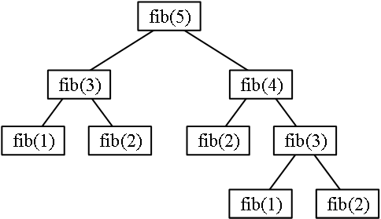
python版本
递归的次数
递推和递归两种代码，结果一样，计算量差别巨大：
递推代码：一个for循环，计算20次。
递归代码：计算第20个斐波那契数，共计算cnt = 13529次。
为什么斐波那契的递归代码如此低效？

Slide 18
python版本
原因
代码低效的原因：
return fib (n-1) + fib (n-2)
递归调用了自己2次，倍增
计算fib(n)时，共执行了O(2^{n})次递归
不过，很多递归函数只调用自己一次，不会额外增加计算量。
def fib(n):
global cnt
cnt += 1 #统计执行了多少次递归
if n==1 or n==2: return 1 #到达终止条件，即最小问题
return fib(n-1)+fib(n-2) #递归调用自己2次，复杂度O(2^{n})
cnt = 0
print(fib(20))
print(cnt) #递归了cnt=13529次

Slide 19
改进：记忆化
python版本
递归的过程中做了重复工作，例如fib(3)计算了2次，其实只算1次就够了。
为避免递归时重复计算，可以在子问题得到解决时，就保存结果，再次需要这个结果时，直接返回保存的结果就行了，不继续递归下去。
这种存储已经解决的子问题结果的技
术称为“记忆化（Memoization）”。
记忆化是递归的常用优化技术。
动态规划也常常用递归写代码，记忆化
也是动态规划的关键技术。
import sys
sys.setrecursionlimit(30000) #设置递归深度
def fib(n):
global cnt
cnt += 1
if n==1 or n==2:
data[n]=1; return data[n]
if data[n] != 0:
return data[n]
data[n] = fib(n-1)+fib(n-2)
return data[n]
data=[0]*3005
cnt = 0
print(fib(3000)) #约等于4*10⁶²⁶
print(cnt) #递归次数，cnt=5997

Slide 20
递归深度
python版本
递归的关键问题：递归深度不能太大。
Python默认递归深度1000，如果递归深度太大，提示“maximum recursion depth exceeded in comparison”。
用sys.setrecursionlimit()设置递归深度。
常常有深度大于1000的递归题目
import sys
sys.setrecursionlimit(30000) #设置递归深度
def fib(n):
global cnt
cnt += 1
if n==1 or n==2:
data[n]=1; return data[n]
if data[n] != 0:
return data[n]
data[n] = fib(n-1)+fib(n-2)
return data[n]
data=[0]*3005
cnt = 0
print(fib(3000)) #约等于4*10⁶²⁶
print(cnt) #递归次数，cnt=5997

Slide 21
python版本
5.1.2 DFS的代码框架
DFS的框架，请在大量编码的基础上，再回头体会这个框架的作用。
ans #答案，用全局变量表示
def dfs(层数，其他参数):
if (出局判断) #到达最底层，或者满足条件退出
更新答案 #答案一般用全局变量表示
return #返回到上一层
剪枝 #在进一步DFS之前剪枝
for (枚举下一层可能的情况): #对每一个情况继续DFS
if (used[i] == 0): #如果状态i没有用过，就可以进入下一层
used[i] = 1 #标记状态i,表示已经用过，在更底层不能再使用
dfs(层数+1，其他参数) #下一层
used[i] = 0 #恢复状态，回溯时，不影响上一层对这个状态的使用
return #返回到上一层

Slide 22
python版本
DFS：保护现场、恢复现场
在DFS框架中，最让初学者费解的是第10行和第12行。
第10行的used[i] = 1，称为“保存现场”，或“占有现场”。
第12行的used[i] = 0，称为“恢复现场”，或“释放现场”。
ans #答案，用全局变量表示
def dfs(层数，其他参数):
if (出局判断) #到达最底层，或者满足条件退出
更新答案 #答案一般用全局变量表示
return #返回到上一层
剪枝 #在进一步DFS之前剪枝
for (枚举下一层可能的情况): #对每一个情况继续DFS
if (used[i] == 0): #如果状态i没有用过，就可以进入下一层
used[i] = 1 #标记状态i,表示已经用过，在更底层不能再使用
dfs(层数+1，其他参数) #下一层
used[i] = 0 #恢复状态，回溯时，不影响上一层对这个状态的使用
return #返回到上一层

Slide 23
5.1.3 DFS搜索和输出所有路径
python版本
【题目描述】 给出一张图，输出从起点到终点的所有路径。
【输入描述】 第一行是整数n，m，分别是行数和列数。后面n行，每行m个符号。’@’是起点，’*’
是终点，’•’能走，’#’是墙壁不能走。在每一步，都按左-上-右-下的顺序搜索。在样例中，左上角
坐标(0, 0)，起点坐标(1, 1)，终点坐标(0, 2)。1<n, m <7。
【输出描述】输出所有的路径。坐标(i, j)用ij表示，例如坐标(0, 2)表示为02。从左到右是i，从上到下是j。
【输入样例】 【输出样例】
5 3
.#.
#@.
*..
...
#.#
from 11 to 02
1: 11->21->22->12->02
2: 11->21->22->12->13->03->02
3: 11->21->22->23->13->03->02
4: 11->21->22->23->13->12->02
5: 11->12->02
6: 11->12->22->23->13->03->02
7: 11->12->13->03->02

Slide 24
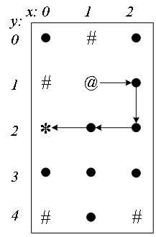
python版本
【第一条路经】
从起点(1, 1)出发，查询它的“左-上-右-下”哪个方向能走，发现“左-上”不能走，可以走“右”。
第一步走到右边的(2,1)。然后从(2, 1)继续走，它可以向上走到(2, 0)，但是后面就走不通了，退回来改走下面的(2, 2)。
逐步深入走到终点，最后得到一条从起点(1, 1)到终点(0, 2)的路径“11->21->22->12->02”。
在这次DFS深入过程中，这条路径上曾经路过的点被“保存现场”，不允许再次经过。
到达终点后，从终点退回，回溯寻找下一个路径。退回后“恢复现场”。

Slide 25
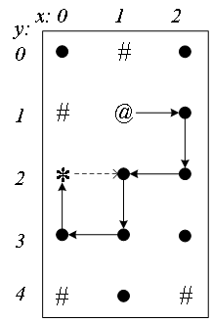
python版本
【第二条路经】
搜到一条路径后，从终点(0, 2)退回到(1, 2)，继续走到(1, 3)、(0, 3)、(0, 2)。

Slide 26
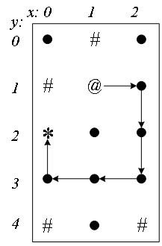
python版本
【第三条路经】
从终点(0, 2)一路退回到(2, 2)后，才找到新路径。
在退回的过程中，原来被“保存现场的”(0, 3)、(1, 3)、(0, 2)，重新被“恢复现场”，允许被经过。
例如(1, 3)，在第二条路径中曾用过，这次再搜新路径时，在第三条路径中重新经过了它。
如果不“恢复现场”，这个点就不能在新路径中重新用了。

Slide 27
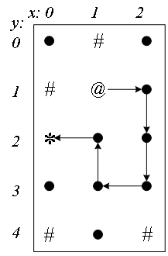
python版本
【第四条路径】

Slide 28
python版本
DFS搜索所有路径
“保存现场”的作用，是禁止重复使用。当搜索一条从起点到终点的路径时，这条路径上经过的点，不能重复经过，否则就兜圈子了，所以路径上的点需要“保存现场”，禁止再经过它。没有经过的点，或者碰壁后退回的点，都不能“保存现场”，这些点可能后面会进入这条路径。
“恢复现场”的作用。当重新搜新的路径时，方法是从终点（或碰壁的点）沿着旧路径逐步退回，每退回一个点，就对这个点“恢复现场”，允许新路径重新经过这个点。例如图(2) 的点(1, 3)。

Slide 29
路径有很多条，需要记录每条路径然后打印，这个代码使用了“输出最短路径的简单方法”：每到一个点，就在这个点上记录从起点到这个点的路径。
p[][]记录路径，p[i][j]用字符串记录了从起点到点(i, j)的完整路径。
第13行把新的点(nx, ny)加入到这个路径。这种“简单方法”浪费空间，适用于小图。
DFS搜索所有路径
python版本
def dfs(x, y):
global num
for i in range(0, 4):
dir = [(-1, 0), (0, -1),(1, 0), (0, 1)] #左、上、右、下
nx,ny = x + dir[i][0] ,y + dir[i][1] #新坐标
if nx<0 or nx>=hx or ny<0 or ny>wy: continue #不在地图内
if mp[nx][ny]=='*':
num+=1
print("%d: %s->%d%d"%(num,p[x][y],nx,ny)) #打印路径
continue #不退出，继续找下一个路径
if mp[nx][ny]=='.':
mp[nx][ny]='#' #保存现场。这个点在这次更深的dfs中不能再用
p[nx][ny]=p[x][y]+'->'+str(nx)+str(ny) #记录路径
dfs(nx,ny)
mp[nx][ny]='.' #恢复现场。回溯之后，这个点可以再次用
num = 0
wy,hx = map(int, input().split()) #Wy行，Hx列。用num统计路径数量
a =['']*10
for i in range(wy): a[i]=list(input()) #读迷宫
mp = [[' '] * (10) for i in range(10)] #二维矩阵mp[][]表示迷宫
for x in range(hx):
for y in range(wy):
mp[x][y] = a[y][x]
if mp[x][y]=='@': sx=x; sy=y #起点
if mp[x][y]=='*': tx=x; ty=y #终点
print("from %d%d to %d%d"%(sx,sy,tx,ty))
p = [[' '] * (10) for i in range(10)] #记录从起点到点path[i][j]的路径
p[sx][sy] = str(sx)+str(sy)
dfs(sx,sy) #搜索并输出所有的路径

Slide 30
python版本
路径问题：BFS和DFS
搜所有的路径，应该用DFS；如果只搜最短路径，应该用BFS。在一张图上，从起点到终点的所有路径数量是一个天文数字，读者可以用上面的代码试试一个8×8的图，看看路径总数是多少。但是搜最短的路径就比较简单，并不需要把所有路径搜出来之后再比较得到最短路，用BFS可以极快地搜到最短路。DFS适合用来处理暴力搜所有情况的题目

Slide 31

python版本
5.1.4 DFS与排列组合
求排列的系统函数，例如Python的permutations()。
在某些场景下， permutations()不能用，需要手写代码实现排列。本讲给出例题。

Slide 32
python版本
DFS：自写排列算法1
深入理解DFS
（1）让第一个数不同，得到n个数列
把第1个和后面每个数交换。
1 2 3 4 5......n
2 1 3 4 5......n
.....
n 2 3 4 5......1
这n个数列，只要第一个数不同，不管后面n-1个数怎么排，这n个数列都不同。

Slide 33
python版本
DFS：自写排列算法1
（2）在上面的每个数列中，去掉第一个数，对后面的n-1个数进行类似的排列。
例如从第2行的{2 1 3 4 5......n}进入第二层。先去掉首位2，然后对n-1个做排列
1 3 4 5......n
3 1 4 5......n
......
n 3 4 5......1
这n-1个数列，只要第一个数不同，不管后面n-2个数怎么排，这n-1个数列都不同。
这是递归的第二层。
自顶向下：
这就是DFS的思想

Slide 34
python版本
DFS：自写排列算法1
def dfs(s,t):
if s == t: #递归结束，产生一个全排列
print(a[0:n])
else:
for i in range(s,t+1):
a[s],a[i] = a[i],a[s] #交换
dfs(s+1,t) #缩小范围
a[i],a[s] = a[s],a[i] #恢复
a = [1,2,3,4,5,6,7,8,9]
n = 3
dfs(0,n-1) #求前n个数的全排列
（1）让第一个数不同，得到n个数列
把第1个和后面每个数交换。
1 2 3 4 5......n
2 1 3 4 5......n
.....
n 2 3 4 5......1
这n个数列，只要第一个数不同，不管后面n-1个数怎么排，这n个数列都不同。
遍历第一个数

Slide 35
python版本
DFS：自写排列算法1
def dfs(s,t):
if s == t: #递归结束，产生一个全排列
print(a[0:n])
else:
for i in range(s,t+1):
a[s],a[i] = a[i],a[s] #交换
dfs(s+1,t) #缩小范围
a[i],a[s] = a[s],a[i] #恢复
a = [1,2,3,4,5,6,7,8,9]
n = 3
dfs(0,n-1) #求前n个数的全排列
（2）在每个数列中，去掉第一个数，对后面的n-1个数进行类似的排列。
例如从第2行的{2 1 3 4 5......n}进入第二层。先去掉首位2，然后对n-1个做排列
1 3 4 5......n
3 1 4 5......n
......
n 3 4 5......1
这n-1个数列，只要第一个数不同，不管后面n-2个数怎么排，这n-1个数列都不同。
缩小范围

Slide 36
python版本
DFS：自写排列算法1
def dfs(s,t):
if s == t: #递归结束，产生一个全排列
print(a[0:n])
else:
for i in range(s,t+1):
a[s],a[i] = a[i],a[s] #交换
dfs(s+1,t) #缩小范围
a[i],a[s] = a[s],a[i] #恢复
a = [1,2,3,4,5,6,7,8,9]
n = 3
dfs(0,n-1) #求前n个数的全排列
终止条件

Slide 37
python版本
DFS：自写排列算法1
输出前n个数的全排列
def dfs(s,t):
if s == t: #递归结束，产生一个全排列
print(a[0:n])
else:
for i in range(s,t+1):
a[s],a[i] = a[i],a[s] #交换
dfs(s+1,t) #缩小范围
a[i],a[s] = a[s],a[i] #恢复
a = [1,2,3,4,5,6,7,8,9]
n = 3
dfs(0,n-1) #求前n个数的全排列
致命缺点：不能按从小到大的顺序打印排列

Slide 38
python版本
DFS：自写排列算法1
输出前n个数任意m个的全排列
前4个数任选3个
def dfs(s,t):
if s == 3:
print(a[0:3])
else:
for i in range(s,t+1):
a[s],a[i] = a[i],a[s] #交换
dfs(s+1,t)
a[i],a[s] = a[s],a[i] #恢复
a = [1,2,3,4,5,6,7,8,9]
n = 4
dfs(0,n-1) #前n个数的全排列

Slide 39
python版本
DFS：自写排列算法2
从小到大
打印n个数的全排列
例：前3个数的全排列
def dfs(s,t):
if s == t: #递归结束，输出一个全排列
print(b[0:n])
else:
for i in range(t):
if vis[i] == False:
vis[i] = True
b[s] = a[i] #存排列
dfs(s+1,t)
vis[i] = False
a = [1,2,3,4,5,6,7,8,9]
b = [0]*10 #记录生成的一个全排列
vis = [False]*10 #记录第i个数是否用过
n = 3
dfs(0,n) #前n个数的全排列
这个写法更常见

Slide 40
python版本
DFS：自写排列算法2
从小到大
打印n个数中任意m个数的排列
def dfs(s,t):
if s == 3: #递归结束，输出一个全排列
print(b[0:3])
else:
for i in range(t):
if vis[i] == False:
vis[i] = True
b[s]=a[i]
dfs(s+1,t)
vis[i] = False
a = [1,2,3,4,5,6,7,8,9]
b = [0]*10 #记录生成的一个全排列
vis = [False]*10 #记录第i个数是否用过
n = 4
dfs(0,n) #前n个数的全排列

Slide 41
python版本
DFS：自写组合算法
dfs时，选或不选第k个数，就实现了各种组合
例（1）：打印二进制数。以打印000 ~ 111为例
如果要反过来打印，只需要交换7、9行
vis = [0]*10
def dfs(k): #深搜到第k个
if k == 3:
for i in range (3): print(vis[i],end='')
print()
else:
vis[k] = 0 #不选第k个
dfs(k + 1) #继续搜下一个
vis[k] = 1 #选第k个
dfs(k + 1) #继续搜下一个
dfs(0)

Slide 42
python版本
DFS：自写组合算法
例（2）：打印组合。以3个数{1, 2, 3}为例，把上面的代码与需要打印的数列结合
def dfs(k): #深搜到第k个
if k == 3:
for i in range (3):
if vis[i]==1:
print(a[i],end='')
print()
else:
vis[k] = 0 #不选第k个
dfs(k + 1) #继续搜下一个
vis[k] = 1 #选第k个
dfs(k + 1) #继续搜下一个
vis = [0]*10
a=[1,2,3,4,5,6,7,8,9,10]
dfs(0)

Slide 43
DFS例题
迷宫 2017年第八届蓝桥杯省赛，lanqiaoOJ题号641
python版本
【问题描述】给出一个迷宫，问迷宫内的人有多少能走出来。迷宫如下：其中L表示向左走，R表示向右走，U表示向上走，D表示向下走。
UDDLUULRUL
UURLLLRRRU
RRUURLDLRD
RUDDDDUUUU
URUDLLRRUU
DURLRLDLRL
ULLURLLRDU
RDLULLRDDD
UUDDUDUDLL
ULRDLUURRR

Slide 44
python版本
函数dfs(i, j)：
判断从坐标点(i, j)出发，是否能走出去。
能走出去：返回1
否则：返回0
def dfs(x,y):
if x<0 or y<0 or x>=10 or y>=10: return 1
if vis[x][y] == 1: return 0
vis[x][y] = 1
if mp[x][y] == "L": return dfs(x,y-1)
if mp[x][y] == "R": return dfs(x,y+1)
if mp[x][y] == "U": return dfs(x-1,y)
if mp[x][y] == "D": return dfs(x+1,y)
mp =[[''*10] for i in range(10)] #二维矩阵存迷宫
for i in range(10): mp[i]=list(input()) #读迷宫
ans = 0
for i in range(10):
for j in range(10):
vis = [[0]*10 for _ in range(10)] #初始化vis[][]
if dfs(i,j)==1: ans += 1
print(ans)

Slide 45
python版本
dfs()：递归，在每个点，它根据指示牌向上、下、左、右四个方向走。
dfs() 结束的条件：：
1）走出了迷宫，返回1。
2）走不出迷宫，返回0。
什么情况下走不出迷宫？
兜圈子，回到了曾经走过的点。
用vis[i][j]记录点(i, j)是否曾经走过，如果走过，就是兜圈子。
def dfs(x,y):
if x<0 or y<0 or x>=10 or y>=10: return 1
if vis[x][y] == 1: return 0
vis[x][y] = 1
if mp[x][y] == "L": return dfs(x,y-1)
if mp[x][y] == "R": return dfs(x,y+1)
if mp[x][y] == "U": return dfs(x-1,y)
if mp[x][y] == "D": return dfs(x+1,y)
mp =[[''*10] for i in range(10)] #二维矩阵存迷宫
for i in range(10): mp[i]=list(input()) #读迷宫
ans = 0
for i in range(10):
for j in range(10):
vis = [[0]*10 for _ in range(10)] #初始化vis[][]
if dfs(i,j)==1: ans += 1
print(ans)

Slide 46
优化
python版本
迷宫有n行n列，做一次dfs()，最多需要走遍所有的点，即O(n²)次；
每个点都做一次dfs()，总复杂度O(n⁴)。
能优化吗？
def dfs(x,y):
if x<0 or y<0 or x>=10 or y>=10: return 1
if vis[x][y] == 1: return 0
vis[x][y] = 1
if mp[x][y] == "L": return dfs(x,y-1)
if mp[x][y] == "R": return dfs(x,y+1)
if mp[x][y] == "U": return dfs(x-1,y)
if mp[x][y] == "D": return dfs(x+1,y)
mp =[[''*10] for i in range(10)] #二维矩阵存迷宫
for i in range(10): mp[i]=list(input()) #读迷宫
ans = 0
for i in range(10):
for j in range(10):
vis = [[0]*10 for _ in range(10)] #初始化vis[][]
if dfs(i,j)==1: ans += 1
print(ans)

Slide 47
优化：路径标记
python版本
用不着对每个点都做一次dfs()。
从一个点出发，走过一条路径，最后走出了迷宫，那么以这条路径上所有的点为起点，都能走出迷宫；
若这条路径兜圈子了，那么这条路径上所有的点都不能走出迷宫。
如果对路径进行记录，就能大大减少计算量。

Slide 48
例题
寒假作业 2016年第七届省赛，lanqiaoOJ题号1388
python版本
【题目描述】加减乘除四种运算：
□ + □ = □
□ - □ = □
□ × □ = □
□ ÷ □ = □
每个方块代表1~13中的某一个数字，但不能重复。一共有多少种方案？

Slide 49
python版本
简单做法：超时
用12讲的permutations()函数，生成所有的排列，检查是否合法
运行时间极长：13个数的排列：13! = 6,227,020,800
可能需要数小时

Slide 50
python版本
自写全排列（第2种）
def dfs(num):
global ans
if num==13:
if b[10] == b[11]*b[12]: ans+=1
return
if num==4 and b[1]+b[2] != b[3]: return #剪枝
if num==7 and b[4]-b[5] != b[6]: return #剪枝
if num==10 and b[7]*b[8] != b[9]: return #剪枝
for i in range(1,14):
if not vis[i]:
b[num]=i
vis[i]=1
dfs(num+1)
vis[i]=0
ans=0
b = [0]*15
vis=[0]*15
dfs(1)
print(ans)
不需要生成一个完整排列。
例如一个排列的前3个数，如果不满足“□ + □ = □”，那么后面的9个数不管怎么排列都不对。
这种提前终止搜索的技术叫“剪枝”。

Slide 51
5.3.1 DFS：连通性判断
python版本
连通性判断：图论的一个简单问题，给定一张图，图由点和连接点的边组成，要求找到图中互相连通的部分。

Slide 52
DFS例题
全球变暖 2018年第九届蓝桥杯省赛，lanqiaoOJ题号178
python版本
【题目描述】你有一张某海域 NxN 像素的照片，"."表示海洋、"#"表示陆地，如下所示：
其中"上下左右"四个方向上连在一起的一片陆地组成一座岛屿。例如上图就有 2 座岛屿。由于全球变暖导致了海面上升，科学家预测未来几十年，岛屿边缘一个像素的范围会被海水淹没。具体来说如果一块陆地像素与海洋相邻(上下左右四个相邻像素中有海洋)，它就会被淹没。例如上图中的海域未来会变成如下样子：
请你计算：照片中有多少岛屿会被完全淹没。照片保证第 1 行、第 1 列、第N行、第N列的像素都是海洋。
【输入描述】第一行包含一个整数N(1≤N≤1000)。以下N行N列代表一张海域照片。
【输出描述】输出一个整数表示答案。
.......
.##....
.##....
....##.
..####.
...###.
.......
.......
.......
.......
.......
....#..
.......
.......

Slide 53
连通性判断
python版本
python版本
连通性问题，计算步骤：
遍历一个连通块（找到这个连通块中所有的’#‘，标记已经搜过，不用再搜）；
再遍历下一个连通块……；
遍历完所有连通块，统计有多少个连通块。
.......
.##....
.##....
....##.
..####.
...###.
.......

Slide 54
连通性判断
python版本
python版本
什么岛屿不会被完全淹没？
若岛中有个陆地（称为高地），它周围都是陆地，那么这个岛不会被完全淹没。
用DFS搜出有多少个岛（连通块），检查这个岛有没有高地，统计那些没有高地的岛（连通块）的数量，就是答案。
计算复杂度：每个像素点只用搜一次且必须至少搜一次，共N²个点，DFS的复杂度是O(N²)，不可能更好了。
.......
.##....
.##....
....##.
..####.
...###.
.......

Slide 55
DFS判断连通性的步骤
python版本
python版本
从图上任意一个点u开始遍历，标记u已经搜过。
递归u的所有符合连通条件的邻居点。
递归结束，找到了与u连通的所有点，这是一个连通块。
不与u连通的、其他没有访问到的点，继续用上述步骤处理，找到所有的连通块。
.......
.##....
.##....
....##.
..####.
...###.
.......

Slide 56
python版本
5.2.1 BFS原理
BFS搜索的原理：“逐层扩散”。从起点出发，按层次从近到远，逐层先后搜索。
编码：用队列实现。
应用：BFS一般用于求最短路径问题，BFS的特点是逐层搜索，先搜到的层离起点更近。

Slide 57
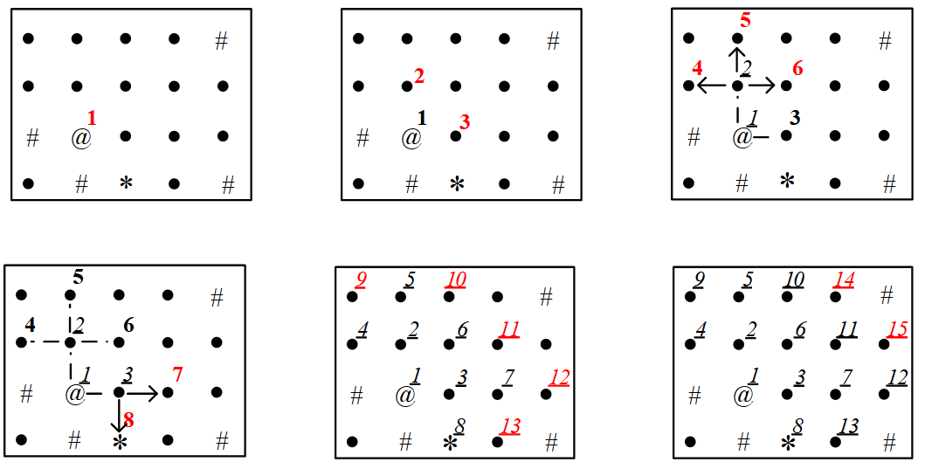
python版本
BFS：找最短路路径
找从@到*的最短路径

Slide 58
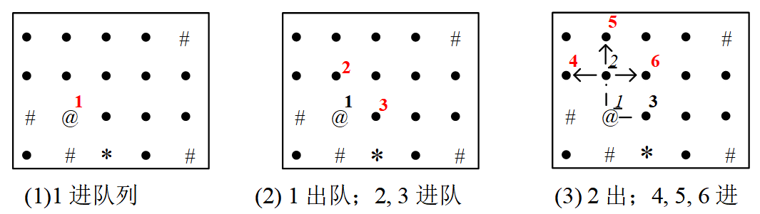
BFS：用队列实现
python版本
步骤 | 出队列 | 进队列 | 当前队列内的点
(1) |  | 1 | 1
(2) | 1 | 2、3 | 2、3
(3) | 2 | 4、5、6 | 3、4、5、6
(4) | 3 | 7、8 | 4、5、6、7、8

Slide 59
python版本
5.2.2 最短路径问题用BFS
BFS的特点：逐层扩散。
往BFS的队列中加入邻居结点时，按距离起点远近的顺序加入：先加入距离起点为1的邻居结点，加完之后，再加入距离为2的邻居结点，等等
搜完一层，才会继续搜下一层。
最短路径：从起点开始，沿着每一层逐步往外走，每多一层，路径长度就增加1。
所有长度相同的最短路径都是从相同的层次扩散出去的。
搜到第一个到达终点的路径，就是最短路径。

Slide 60
python版本
最短路径问题：BFS的应用场合
应用场合：点和点直接的距离是1，即边长是1。

Slide 61
python版本
迷宫 2019年第十届省赛，填空题，lanqiaoOJ题号602
【题目描述】下图给出了一个迷宫的平面图，其中标记为1的为障碍，标记为0的为可以通行的地方。
010000
000100
001001
110000
迷宫的入口为左上角，出口为右下角，在迷宫中，只能从一个位置走到这个它的上、下、左、右四个方向之一。对于上面的迷宫，从入口开始，可以按DRRURRDDDR 的顺序通过迷宫，一共10步。其中D、U、L、R分别表示向下、向上、向左、向右走。对于下面这个更复杂的迷宫（30行50列），请找出一种通过迷宫的方式，其使用的步数最少，在步数最少的前提下，请找出字典序最小的一个作为答案。请注意在字典序中D<L<R<U。

Slide 62
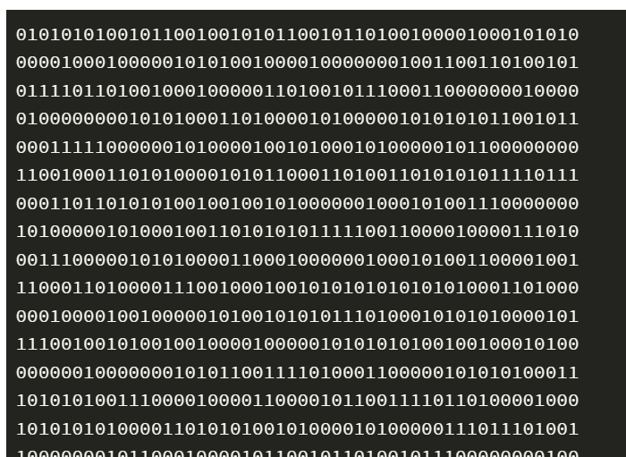
python版本

Slide 63
python版本
字典序最小的最短路径
题目求字典序最小的最短路径
在每次扩散下一层（往BFS的队列中加入下一层的结点）时，按字典序“D<L<R<U”的顺序加下一层的结点，那么第一个搜到的最短路径就是字典序最小的。
计算复杂度：每个点只搜一次，即进入队列和出队列一次。复杂度O(n)，n是迷宫内结点的总数。
BFS能用于解决1千万个点的最短路问题。

Slide 64
python版本
输出路径的两种方法
简单方法
标准方法

Slide 65
python版本
输出路径：简单方法
简单方法：
每扩展到一个点v，都在v上存储从起点s到v的完整路径。
到达终点t时，得到了从起点s到t的完整路径。
优点：简单、适合小图。
缺点：占用大量空间，因为每个点上都存储了完整的路径。不适合大图。

Slide 66
读迷宫
from queue import Queue
mp = []
for i in range(0, 30): mp.append(input()) #读迷宫
for i in range(len(mp)):
mp[i] = '1' + mp[i] + '1' #为迷宫加左边和右边的围墙
mp = [52 * '1'] + mp + [52 * '1'] #为迷宫加上面和下面的围墙
vis = [list(map(int, list(i))) for i in mp] # 记录迷宫的状态
k = ('D','L','R','U') #方向
dir = ((1,0),(0,-1),(0,1),(-1,0))

Slide 67
from queue import Queue
mp = []
for i in range(0, 30):
mp.append(input()) #读迷宫
for i in range(len(mp)):
mp[i] = '1' + mp[i] + '1' # 为迷宫加左边和右边的围墙
mp = [52 * '1'] + mp + [52 * '1'] # 为迷宫加上面和下面的围墙
vis = [list(map(int, list(i))) for i in mp] # 记录迷宫的状态
k = ('D','L','R','U') #方向
dir = ((1,0),(0,-1),(0,1),(-1,0))
vis[1][1] = 1 #起点是(1,1),终点是(30,50)
q = Queue()
q.put((1, 1, “”)) #队列：坐标x、坐标y、路径
while q.qsize() != 0: #以（1，1）为起点开始移动
x,y,p = q.get()
if x==30 and y==50: print(p); exit #打印完整路径，退出
for i in range(4):
nx = x + dir[i][0]
ny = y + dir[i][1]
if vis[nx][ny] != 1: #把访问过的点变成墙，后面不再访问
vis[nx][ny] = 1
path = p+k[i] #记录从起点到这个点的完整路径
q.put((nx, ny, path))
BFS：
队列实现

Slide 68
from queue import Queue
mp = []
for i in range(0, 30):
mp.append(input()) #读迷宫
for i in range(len(mp)):
mp[i] = '1' + mp[i] + '1' # 为迷宫加左边和右边的围墙
mp = [52 * '1'] + mp + [52 * '1'] # 为迷宫加上面和下面的围墙
vis = [list(map(int, list(i))) for i in mp] # 记录迷宫的状态
k = ('D','L','R','U') #方向
dir = ((1,0),(0,-1),(0,1),(-1,0))
vis[1][1] = 1 #起点是(1,1),终点是(30,50)
q = Queue()
q.put((1, 1, ""))
while q.qsize() != 0: #以（1，1）为起点开始移动
x,y,p = q.get()
if x==30 and y==50: print(p); exit #打印完整路径，退出
for i in range(4):
nx = x + dir[i][0]
ny = y + dir[i][1]
if vis[nx][ny] != 1: #把访问过的点变成墙，后面不再访问
vis[nx][ny] = 1
path = p+k[i] #记录从起点到这个点的完整路径
q.put((nx, ny, path))
路径：
记录、打印

Slide 69
python版本
输出路径：标准方法
标准方法：
在每个点上记录它的前驱点
从终点一步步回溯到起点，得到一条完整路径。
优点：节省空间，因为每个点上只存储了上一个点。适合大图。
（在DFS中，路径可以用栈来记录，参考“路径之谜 ，lanqiaoOJ题号89”）

Slide 70
from queue import Queue
def print_path(x,y):
if x==1 and y==1: return #回溯到了起点，递归结束，返回
if pre[x][y]=='D': print_path(x-1,y); #回溯，往上 U
if pre[x][y]=='L': print_path(x, y+1); #回溯，往右 R
if pre[x][y]=='R': print_path(x, y-1);
if pre[x][y]=='U': print_path(x+1,y);
print(pre[x][y],end="") #最后打印的是终点
mp = []
for i in range(0, 30): mp.append(input()) #读迷宫
for i in range(len(mp)):
mp[i] = '1' + mp[i] + '1' #为迷宫加左边和右边的围墙
mp = [52 * '1'] + mp + [52 * '1'] #为迷宫加上面和下面的围墙
vis = [list(map(int, list(i))) for i in mp] #记录迷宫的状态
k = (‘D’,‘L’,‘R’,‘U’) #方向
dir = ((1,0),(0,-1),(0,1),(-1,0))
pre = [[(-1, -1)] * (52) for i in range( 32)] # 用于保存前一个点
#下面是bfs:
vis[1][1] = 1 #起点是(1,1),终点是(30,50)
q = Queue()
q.put((1, 1))
while q.qsize() != 0: #以（1，1）为起点开始移动
x,y = q.get()
if x==30 and y==50: print_path(30,50); exit #打印路径，退出
for i in range(4):
nx = x + dir[i][0]
ny = y + dir[i][1]
if vis[nx][ny] != 1: #把访问过的点变成墙，后面不再访问
vis[nx][ny] = 1
pre[nx][ny] = k[i]
q.put((nx, ny))
读迷宫

Slide 71
from queue import Queue
def print_path(x,y):
if x==1 and y==1: return #回溯到了起点，递归结束，返回
if pre[x][y]=='D': print_path(x-1,y); #回溯，往上 U
if pre[x][y]=='L': print_path(x, y+1); #回溯，往右 R
if pre[x][y]=='R': print_path(x, y-1);
if pre[x][y]=='U': print_path(x+1,y);
print(pre[x][y],end="") #最后打印的是终点
mp = []
for i in range(0, 30): mp.append(input()) #读迷宫
for i in range(len(mp)): mp[i] = '1' + mp[i] + '1' # 为迷宫加左边和右边的围墙
mp = [52 * '1'] + mp + [52 * '1'] # 为迷宫加上面和下面的围墙
vis = [list(map(int, list(i))) for i in mp] # 记录迷宫的状态
k = ('D','L','R','U') #方向，定义为元组，不可改
dir = ((1,0),(0,-1),(0,1),(-1,0))
pre = [[(-1, -1)] * (52) for i in range( 32)] # 用于保存前一个点
#下面是bfs:
vis[1][1] = 1 #起点是(1,1)
q = Queue()
q.put((1, 1))
while q.qsize() != 0: #以（1，1）为起点开始移动
x,y = q.get()
if x==30 and y==50: print_path(30,50); exit #打印路径，退出
for i in range(4):
nx = x + dir[i][0]
ny = y + dir[i][1]
if vis[nx][ny] != 1: #把访问过的点变成墙，后面不再访问
vis[nx][ny] = 1
pre[nx][ny] = k[i]
q.put((nx, ny))
BFS：
队列实现

Slide 72
from queue import Queue
def print_path(x,y):
if x==1 and y==1: return #回溯到了起点，递归结束，返回
if pre[x][y]=='D': print_path(x-1,y); #回溯，往上 U
if pre[x][y]=='L': print_path(x, y+1); #回溯，往右 R
if pre[x][y]=='R': print_path(x, y-1);
if pre[x][y]=='U': print_path(x+1,y);
print(pre[x][y],end="") #最后打印的是终点
mp = []
for i in range(0, 30): mp.append(input()) #读迷宫
for i in range(len(mp)): mp[i] = '1' + mp[i] + '1' # 为迷宫加左边和右边的围墙
mp = [52 * '1'] + mp + [52 * '1'] # 为迷宫加上面和下面的围墙
vis = [list(map(int, list(i))) for i in mp] # 记录迷宫的状态
k = ('D','L','R','U') #方向，定义为元组，不可改
dir = ((1,0),(0,-1),(0,1),(-1,0))
pre = [[(-1, -1)] * (52) for i in range( 32)] # 用于保存前一个点
#下面是bfs:
vis[1][1] = 1 #起点是(1,1)
q = Queue()
q.put((1, 1))
while q.qsize() != 0: #以（1，1）为起点开始移动
x,y = q.get()
if x==30 and y==50: print_path(30,50); exit #打印路径，退出
for i in range(4):
nx = x + dir[i][0]
ny = y + dir[i][1]
if vis[nx][ny] != 1: #把访问过的点变成墙，后面不再访问
vis[nx][ny] = 1
pre[nx][ny] = k[i]
q.put((nx, ny))
路径：
记录、打印

Slide 73
from queue import Queue
def print_path(x,y):
if x==1 and y==1: return #回溯到了起点，递归结束，返回
if pre[x][y]=='D': print_path(x-1,y); #回溯，往上 U
if pre[x][y]=='L': print_path(x, y+1);#回溯，往右 R
if pre[x][y]=='R': print_path(x, y-1);
if pre[x][y]=='U': print_path(x+1,y);
print(pre[x][y],end="") #最后打印终点
mp = []
for i in range(0, 30): mp.append(input()) #读迷宫
for i in range(len(mp)): mp[i] = '1' + mp[i] + '1' # 为迷宫加左边和右边的围墙
mp = [52 * '1'] + mp + [52 * '1'] # 为迷宫加上面和下面的围墙
vis = [list(map(int, list(i))) for i in mp] # 记录迷宫的状态
k = ('D','L','R','U') #方向，定义为元组，不可改
dir = ((1,0),(0,-1),(0,1),(-1,0))
pre = [[(-1, -1)] * (52) for i in range( 32)] # 用于保存前一个点
#下面是bfs:
vis[1][1] = 1 #起点是(1,1)
q = Queue()
q.put((1, 1))
while q.qsize() != 0: #以（1，1）为起点开始移动
x,y = q.get()
if x==30 and y==50: print_path(30,50); exit #打印路径，退出
for i in range(4):
nx = x + dir[i][0]
ny = y + dir[i][1]
if vis[nx][ny] != 1: #把访问过的点变成墙，后面不再访问
vis[nx][ny] = 1
pre[nx][ny] = k[i]
q.put((nx, ny))
路径打印：
从终点递归到起点，然后打印

Slide 74
5.3.2 BFS：连通性判断、BFS用三种队列实现
python版本
连通性判断：
图论的一个简单问题，给定一张图，图由点和连接点的边组成，要求找到图中互相连通的部分。
在第17讲中，用DFS讲解了连通性判断

Slide 75
python版本
全球变暖 2018年第九届蓝桥杯省赛，lanqiaoOJ题号178
【题目描述】你有一张某海域 NxN 像素的照片，"."表示海洋、"#"表示陆地，如下所示：
其中"上下左右"四个方向上连在一起的一片陆地组成一座岛屿。例如上图就有 2 座岛屿。由于全球变暖导致了海面上升，科学家预测未来几十年，岛屿边缘一个像素的范围会被海水淹没。具体来说如果一块陆地像素与海洋相邻(上下左右四个相邻像素中有海洋)，它就会被淹没。例如上图中的海域未来会变成如下样子：
请你计算：照片中有多少岛屿会被完全淹没。照片保证第 1 行、第 1 列、第N行、第N列的像素都是海洋。
【输入描述】第一行包含一个整数N(1≤N≤1000)。以下N行N列代表一张海域照片。
【输出描述】输出一个整数表示答案。
.......
.##....
.##....
....##.
..####.
...###.
.......
.......
.......
.......
.......
....#..
.......
.......

Slide 76
连通性判断：BFS
python版本
python版本
BFS判断连通性的步骤：
从图上任意一个点u开始遍历，把它放进队列中。
弹出队首u，标记u已搜过，然后搜索u的邻居点，即与u连通的点，放到队列中。
继续弹出队首，标记搜过，然后搜索与它连通的邻居点，放进队列。
继续以上步骤，直到队列为空，此时一个连通块已经找到。
其他没有访问到的点，属于另外的连通块，按以上步骤再次处理这些点。
最后所有点都搜到，所有连通块也都找到。

Slide 77
连通性判断
python版本
python版本
什么岛屿不会被完全淹没？
若岛中有个陆地（称为高地），它周围都是陆地，那么这个岛不会被完全淹没。
用BFS搜出有多少个岛（连通块），检查这个岛有没有高地，统计那些没有高地的岛（连通块）的数量，就是答案。
计算复杂度：每个像素点只用搜一次且必须至少搜一次，共N²个点，BFS的复杂度是O(N²)，不可能更好了。
.......
.##....
.##....
....##.
..####.
...###.
.......

Slide 78
BFS的三种实现
python版本
python版本
queue
list
deque。deque最快
用“全球变暖”这题演示三种实现。

Slide 79
from queue import *
def bfs(x,y):
global flag
q = Queue()
q.put((x,y))
vis[x][y]=1
while not q.empty():
x,y = q.get()
if mp[x][y+1]=='#' and mp[x][y-1]=='#' and \
mp[x+1][y]=='#' and mp[x-1][y]=='#':
flag = 1
for u,v in ((0,1),(0,-1),(1,0),(-1,0)): #扩展4个方向
nx = x+u; ny = y+v
if vis[nx][ny]==0 and mp[nx][ny]=="#":
q.put((nx,ny))
vis[nx][ny]=1
n = int(input())
mp =[]
for i in range(n): mp.append(list(input()))
vis = []
for i in range(n): vis.append([0]*n)
ans = 0
for i in range(n):
for j in range(n):
if vis[i][j]==0 and mp[i][j]=="#":
flag = 0
bfs(i,j)
if flag == 0: ans+=1
print(ans)
（1）queue

Slide 80
from queue import *
def bfs(x,y):
global flag
q = Queue()
q.put((x,y))
vis[x][y]=1
while not q.empty():
x,y = q.get()
if mp[x][y+1]=='#' and mp[x][y-1]=='#' and \
mp[x+1][y]=='#' and mp[x-1][y]=='#':
flag = 1
for u,v in ((0,1),(0,-1),(1,0),(-1,0)): #扩展4个方向
nx = x+u; ny = y+v
if vis[nx][ny]==0 and mp[nx][ny]=="#":
q.put((nx,ny))
vis[nx][ny]=1
n = int(input())
mp =[]
for i in range(n): mp.append(list(input()))
vis = []
for i in range(n): vis.append([0]*n)
ans = 0
for i in range(n):
for j in range(n):
if vis[i][j]==0 and mp[i][j]=="#":
flag = 0
bfs(i,j)
if flag == 0: ans+=1
print(ans)
（1）queue

Slide 81
def bfs(x,y):
global flag
q = [(x,y)] #用list实现队列
vis[x][y]=1
while q:
x,y = q.pop(0)
if mp[x][y+1]=='#' and mp[x][y-1]=='#' and \
mp[x+1][y]=='#' and mp[x-1][y]=='#':
flag = 1
for u,v in [(0,1),(0,-1),(1,0),(-1,0)]:
nx = x+u; ny = y+v
if vis[nx][ny]==0 and mp[nx][ny]=="#":
q.append((nx,ny))
vis[nx][ny]=1
n = int(input())
mp =[]
for i in range(n): mp.append(list(input()))
vis = []
for i in range(n): vis.append([0]*n)
ans = 0
for i in range(n):
for j in range(n):
if vis[i][j]==0 and mp[i][j]=="#":
flag = 0
bfs(i,j)
if flag == 0: ans+=1
print(ans)
（2）list

Slide 82
from collections import *
def bfs(x,y):
global flag
q = deque()
q.append((x,y))
vis[x][y]=1
while q:
x,y = q.popleft()
if mp[x][y+1]=='#' and mp[x][y-1]=='#' and \
mp[x+1][y]=='#' and mp[x-1][y]=='#':
flag = 1
for u,v in [(0,1),(0,-1),(1,0),(-1,0)]:
nx = x+u; ny = y+v
if vis[nx][ny]==0 and mp[nx][ny]=="#":
q.append((nx,ny))
vis[nx][ny]=1
n = int(input())
mp =[]
for i in range(n): mp.append(list(input()))
vis = []
for i in range(n): vis.append([0]*n)
ans = 0
for i in range(n):
for j in range(n):
if vis[i][j]==0 and mp[i][j]=="#":
flag = 0
bfs(i,j)
if flag == 0: ans+=1
print(ans)
（3）deque
deque最快
建议需要用队列时，用deque

Slide 83
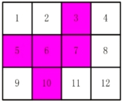
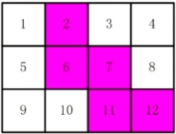
python版本
剪邮票 2016年第七届蓝桥杯省赛，填空题，lanqiaoOJ题号1505
【题目描述】有12张连在一起的12生肖的邮票。现在要从中剪下5张来，要求必须是连着的。仅仅连接一个角不算相连。
比如图中，粉红色所示部分是合格的剪取。
请你计算一共有多少种不同的剪取方法。

Slide 84
python版本
剪邮票 2016年第七届蓝桥杯省赛，填空题，lanqiaoOJ题号1505
思路：暴力求全排列 + 检查连通性。
(1)用递归暴力列出所有可能的排列：从12个数中选5个数进行全排列。
(2)判断这5个数是否连通。
算法复杂度：12*11*10*9*8=12!/7!=95040
可行！

Slide 85
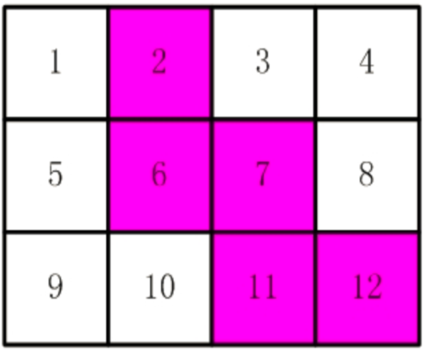
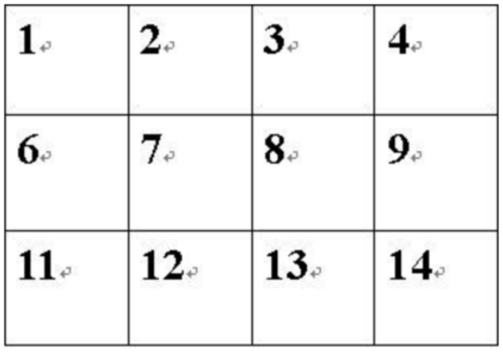
判断2个数是否连通
小技巧：
在原图中向上为-4，向下为+4，向左为-1，向右为+1，但是遇到3 4 5 7 8这种4+1=5，这种情况不符合，所以重构一下原图。
向上为-5，向下为+5，向左为-1，向右为+1。

Slide 86
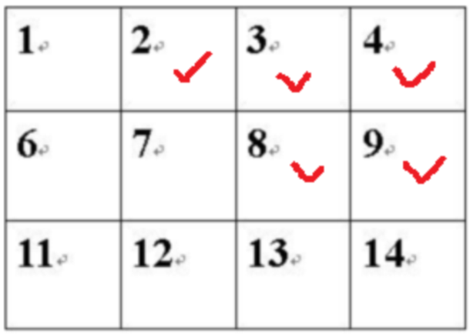
判断图中的{2,3,4,8,9}是否连通。用队列：
2进队列：当前队列是(2)；
2的邻居进(push)队列：当前队列是(2 3)；
弹出(pop)2：当前队列是(3)；
3的邻居进队列：当前队列是(3 4 8)；
弹出3；当前队列是(4 8)
4的邻居进队列：当前队列是(4 8 9)
弹出4：当前队列是(8 9)
8没有没处理过的邻居了。
弹出8：当前队列是(9)
弹出9；
队列空。
如果5个数都进过队列，它们就是连通的。

Slide 87
from queue import *
def bfs(): #a[0]~a[4]这前5个数是递归出来的5个数。用BFS判断它们是否连通
vis=[0]*5 #这5个数的状态，判断其中某个数是否已经用队列处理过
p = 0 #进队列的个数。如果5个数都进过队列，说明这5个数连通
q = Queue()
q.put(0) #第一个进队列的数
vis[0] = 1 #表示0用队列处理过了
while not q.empty():
i = q.get() #得到队列的第一个数
p += 1
for j in range(5):
if vis[j]==0: #j没有用队列处理过。
for k in (-1,1,-5,5): #k是上下左右4个方向
if a[i]+k==a[j]: #与j在k方向连接
q.put(j)
vis[j]=1 #进队列了
if p==5: return True
else: return False
def perm(s,t):
global num
if s == 5:
if bfs()==True: num += 1 #得到一个5个数的排列，用bfs判断5个数是否连通
else:
for i in range(s,t+1):
a[s],a[i] = a[i],a[s] #交换
perm(s+1,t)
a[i],a[s] = a[s],a[i]
a = [1,2,3,4,6,7,8,9,11,12,13,14] #不包括5，10
num = 0 #统计排列数
perm(0,11) #求从第0个数到第11个数的全排列
print(num//120) #除以120得组合数

Slide 88
python版本
5.4 BFS判重
BFS = 队列
BFS：逐步扩展下一层，把扩展出的下一层状态放进队列中处理。
如果这些状态有相同的，只需搜一次，只需要进入队列一次。
必须判重。
Python判重方法：set、字典

Slide 89
python版本
set()判重
a = set()
a.add("678");print(a)
a.add("123");print(a)
a.add("678");print(a);print()
b=sorted(a)
print(b);print()
s=set("aabc");print(s);print()
s=set(["aabc","bca"]);print(s);print()
b = set()
b.add(678); print(b)
b.add(123); print(b)
b.add(678); print(b);print()
a=set([1,1,2,3,5]); print(a)
b=set([1,2,3,4]); print(b)
print(a-b) #差，在集合 a 中但不在集合 b 中的元素。
print(b-a) #差
print(a&b) #交，同时在集合a和b中的共同元素。
print(a|b) #并，包括集合a和b中所有元素。
print(a^b) #补，包括集合a和b的非共同元素。
set() 函数创建一个无序、不重复元素集
关系测试，删除重复数据，计算交集、差集、并集、补集。

Slide 90
python版本
字典判重
字典：无序、可变、有索引的集合。
字典：用花括号定义，有键和值。
a={5:"xy"}
a[1]="cb"
a[2]="kd"
a[2]="af"
print(a);print()
b=sorted(a.items()); print(b)
b=sorted(a.items(), key=lambda x: x[0]); print(b) #按键排序
b=sorted(a.items(), key=lambda x: x[1]); print(b) #按值排序
print()
a={"food":"xy","price":555}
a[3]=899
print(a)

Slide 91
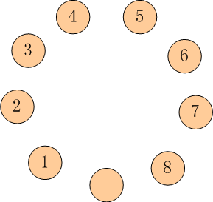
例题
跳蚱蜢 2017年第八届省赛，lanqiaoOJ题号642
python版本
【题目描述】有9只盘子，排成1个圆圈。其中8只盘子内装着8只蚱蜢，有一个是空盘。
把这些蚱蜢顺时针编号为 1~8。
每只蚱蜢都可以跳到相邻的空盘中，也可以再用点力，越过一个相邻的蚱蜢跳到空盘中。请你计算一下，如果要使得蚱蜢们的队形改为按照逆时针排列，并且保持空盘的位置不变（也就是1-8换位，2-7换位,...），至少要经过多少次跳跃？

Slide 92
python版本
从起始状态到终止状态，求最少跳跃次数
最短路径问题
用BFS

Slide 93
python版本
建模
直接让蚱蜢跳到空盘有点麻烦，因为有很多蚱蜢在跳。
反过来看，让空盘跳，跳到蚱蜢的位置，简单多了，只有一个空盘在跳。

Slide 94
python版本
化圆为线
题目是一个圆圈，不好处理，用一个建模技巧“化圆为线”，把圆形转换为线形。
把空盘看成0，有9个数字{0,1,2,3,4,5,6,7,8}，一个圆圈上的9个数字，拉直成了一条线上的9个数字，这条线的首尾两个数字处理成相连的。
八数码问题：有9个数字{0, 1, 2, 3, 4, 5, 6, 7, 8}，共有9！= 362880种排列，不算多。

Slide 95
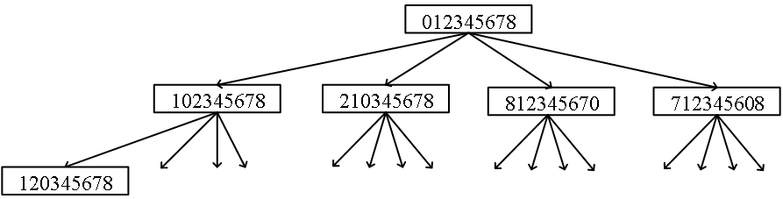
python版本
最短路径
初始状态：“012345678”， 目标状态：“087654321”。
从初始状态“012345678”跳一次，有4种情况：“102345678”、 “210345678”、 “812345670”、 “712345608”。
然后从这4种状态继续跳到下一种状态，一直跳到目标状态为止。

Slide 96
python版本
最短路径
用BFS扩展每一层。
每一层就是蚱蜢跳了一次，扩展到某一层时发现终点“087654321”，这一层的深度就是蚱蜢跳跃的次数。

Slide 97
python版本
去重
如果不去重？
第1步到第2步，有4种跳法；第2步到第3步，有4*4种；…；第20步，有4²⁰ = 1万亿种。

Slide 98
python版本
去重
判重：判断有没有重复跳，如果跳到一个曾经出现过的情况，就不用往下跳了。一共只有9！= 362880种情况。
代码的复杂度：在每一层，能扩展出最少4种、最多362880种情况，最后算出的答案是20层，那么最多算20*362880 = 7,257,600次。在代码中统计实际的计算次数，是1451452次。
队列：最多有9！= 362880种情况进入队列。

Slide 99
python版本
def insertQueue(q: list, dir: int, news: tuple, vis):
pos = news[1] # 0的位置
status = news[0]
insertPos = (pos + dir + 9) % 9
# 将字符串转为列表比较好处理
t = list(status)
t[pos], t[insertPos] = t[insertPos], t[pos]
addStatus = "".join(t)
if addStatus not in vis:
vis[addStatus]=1 #向字典添加，用去重作用
q.append((addStatus, insertPos, news[2] + 1))
q = [("012345678", 0, 0)]
vis = {"012345678":1} #字典
while q:
news = q.pop(0)
if news[0] == "087654321": #到达了目标状态，输出最少步数
print(news[2])
break
insertQueue(q, -2, news, vis) #扩展下一层的4种情况
insertQueue(q, -1, news, vis)
insertQueue(q, 1, news, vis)
insertQueue(q, 2, news, vis)
字典去重
用list实现队列
速度慢：3s

Slide 100
def insertQueue(q: list, dir: int, news: tuple, vis):
pos = news[1] # 0的位置
status = news[0]
insertPos = (pos + dir + 9) % 9
# 将字符串转为列表比较好处理
t = list(status)
t[pos], t[insertPos] = t[insertPos], t[pos]
addStatus = "".join(t)
if addStatus not in vis:
vis.add(addStatus) # 判重
q.append((addStatus, insertPos, news[2] + 1))
q = [("012345678", 0, 0)]
vis = set()
vis.add("012345678") # 判重
while q:
news = q.pop(0)
if news[0] == "087654321": #到达了目标状态，输出最少步数
print(news[2])
break
insertQueue(q, -2, news, vis) #扩展下一层的4种情况
insertQueue(q, -1, news, vis)
insertQueue(q, 1, news, vis)
insertQueue(q, 2, news, vis)
python版本
set()去重
用list实现队列

Slide 101
python版本
set()去重
用deque实现队列
速度快：1.4s
from collections import *
def insertQueue(q: deque, dir: int, news: tuple, vis: set):
pos = news[1]; status = news[0]; insertPos = (pos+dir+9)%9
t = list(status)
t[pos], t[insertPos] = t[insertPos], t[pos]
addStatus = "".join(t)
if addStatus not in vis:
vis.add(addStatus)
q.append((addStatus, insertPos, news[2] + 1))
q = deque()
q.append(("012345678", 0, 0))
vis = set()
vis.add("012345678")
while q:
news = q.popleft()
if news[0] == "087654321": print(news[2]); break
insertQueue(q, -2, news, vis); insertQueue(q, -1, news, vis)
insertQueue(q, 1, news, vis); insertQueue(q, 2, news, vis)

Slide 102
python版本
5.5 双向广搜
应用场景：有确定的起点s和终点t；把从起点到终点的单向搜索，变换为分别从起点出发和从终点出发的“相遇”问题。
操作：从起点s（正向搜索）和终点t（逆向搜索）同时开始搜索，当两个搜索产生相同的一个子状态v时就结束，v是相遇点。得到的s-v-t是一条最佳路径。
队列：一般用两个队列分别处理正向BFS和逆向BFS。

Slide 103
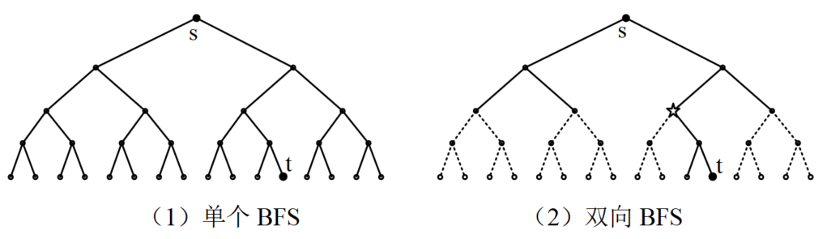
python版本
双向广搜的复杂度
当下一层扩展的状态很多时，双向广搜能大大优化，减少大量搜索

Slide 104
from queue import *
cnt = 0
meet = False
def extend(q, m1, m2):
global cnt
global meet
s = q.get()
for i in range(len(s)):
if s[i]=='0': break
for j in range(4):
cnt +=1 #统计计算次数
news = list(s) #用list比较方便
if j==0: news[(i-2+9)%9],news[i] = news[i], news[(i-2+9)%9]
if j==1: news[(i-1+9)%9],news[i] = news[i], news[(i-1+9)%9]
if j==2: news[(i+1+9)%9],news[i] = news[i], news[(i+1+9)%9]
if j==3: news[(i+2+9)%9],news[i] = news[i], news[(i+2+9)%9]
a = "".join(news) #重新转成字符串
if a in m2:
print(m1[s] + 1 + m2[a])
print(cnt) #打印计算次数
meet = True
return
if a not in m1:
q.put(a)
m1[a] = m1[s]+1 #向字典中添加
meet = False
q1 = Queue(); q2 = Queue()
q1.put("012345678"); q2.put("087654321")
mp1={'012345678':0}; mp2={'087654321':0} #定义字典，用于判重
while not q1.empty() and not q2.empty():
if q1.qsize() <= q2.qsize(): extend(q1,mp1,mp2)
else: extend(q2,mp2,mp1)
if meet==True: break
队列q1：正向搜索
队列q2：逆向搜索

Slide 105
from queue import *
cnt = 0
meet = False
def extend(q, m1, m2):
global cnt
global meet
s = q.get()
for i in range(len(s)):
if s[i]=='0': break
for j in range(4):
cnt +=1 #统计计算次数
news = list(s) #用list比较方便
if j==0: news[(i-2+9)%9],news[i] = news[i], news[(i-2+9)%9]
if j==1: news[(i-1+9)%9],news[i] = news[i], news[(i-1+9)%9]
if j==2: news[(i+1+9)%9],news[i] = news[i], news[(i+1+9)%9]
if j==3: news[(i+2+9)%9],news[i] = news[i], news[(i+2+9)%9]
a = "".join(news) #重新转成字符串
if a in m2:
print(m1[s] + 1 + m2[a])
print(cnt) #打印计算次数
meet = True
return
if a not in m1:
q.put(a)
m1[a] = m1[s]+1 #向字典中添加
meet = False
q1 = Queue(); q2 = Queue()
q1.put("012345678"); q2.put("087654321")
mp1={'012345678':0}; mp2={'087654321':0} #定义字典，用于判重
while not q1.empty() and not q2.empty():
if q1.qsize() <= q2.qsize(): extend(q1,mp1,mp2)
else: extend(q2,mp2,mp1)
if meet==True: break
由于起点和终点的串不同，正向BFS和逆向BFS扩展的下一层数量也不同，也就是进入2个队列的串的数量不同，先处理较小的队列，可以加快搜索速度。

Slide 106
from queue import *
cnt = 0
meet = False
def extend(q, m1, m2):
global cnt
global meet
s = q.get()
for i in range(len(s)):
if s[i]=='0': break
for j in range(4):
cnt +=1 #统计计算次数
news = list(s) #用list比较方便
if j==0: news[(i-2+9)%9],news[i] = news[i], news[(i-2+9)%9]
if j==1: news[(i-1+9)%9],news[i] = news[i], news[(i-1+9)%9]
if j==2: news[(i+1+9)%9],news[i] = news[i], news[(i+1+9)%9]
if j==3: news[(i+2+9)%9],news[i] = news[i], news[(i+2+9)%9]
a = "".join(news) #重新转成字符串
if a in m2:
print(m1[s] + 1 + m2[a])
print(cnt) #打印计算次数
meet = True
return
if a not in m1:
q.put(a)
m1[a] = m1[s]+1 #向字典中添加
meet = False
q1 = Queue(); q2 = Queue()
q1.put("012345678"); q2.put("087654321")
mp1={'012345678':0}; mp2={'087654321':0} #定义字典，用于判重
while not q1.empty() and not q2.empty():
if q1.qsize() <= q2.qsize(): extend(q1,mp1,mp2)
else: extend(q2,mp2,mp1)
if meet==True: break
用cnt统计运行了多少次：54568次。
前面用普通BFS计算：1451452次
双向广搜的计算量只有4%

Slide 107
from queue import *
cnt = 0
meet = False
def extend(q, m1, m2):
global cnt
global meet
s = q.get()
for i in range(len(s)):
if s[i]=='0': break
for j in range(4):
cnt +=1 #统计计算次数
news = list(s) #用list比较方便
if j==0: news[(i-2+9)%9],news[i] = news[i], news[(i-2+9)%9]
if j==1: news[(i-1+9)%9],news[i] = news[i], news[(i-1+9)%9]
if j==2: news[(i+1+9)%9],news[i] = news[i], news[(i+1+9)%9]
if j==3: news[(i+2+9)%9],news[i] = news[i], news[(i+2+9)%9]
a = "".join(news) #重新转成字符串
if a in m2:
print(m1[s] + 1 + m2[a])
print(cnt) #打印计算次数
meet = True
return
if a not in m1:
q.put(a)
m1[a] = m1[s]+1 #向字典中添加
meet = False
q1 = Queue(); q2 = Queue()
q1.put("012345678"); q2.put("087654321")
mp1={'012345678':0}; mp2={'087654321':0} #定义字典，用于判重
while not q1.empty() and not q2.empty():
if q1.qsize() <= q2.qsize(): extend(q1,mp1,mp2)
else: extend(q2,mp2,mp1)
if meet==True: break
为什么能优化这么多？
在普通BFS中，如果不判重，到第20层扩展了4²⁰种状态。在双向广搜中，假设在第10层相遇，正向搜索和逆向搜索在第10层扩展的状态数量都是4¹⁰。
从4²⁰到4¹⁰，得到了极大优化。

Slide 108
python版本
5.6 DFS：剪枝
剪枝：把不会产生答案的，或不必要的枝条“剪掉”。
剪枝的关键：剪什么枝、在哪里减。
剪枝是搜索常用的优化手段，常常能把指数级的复杂度，优化到近似多项式的复杂度。

Slide 109
python版本
DFS：剪枝的技术
可行性剪枝：对当前状态进行检查，如果当前条件不合法就不再继续，直接返回。
搜索顺序剪枝：搜索树有多个层次和分支，不同的搜索顺序会产生不同的搜索树形态。
最优性剪枝：在最优化问题的搜索过程中，如果当前花费的代价已超过前面搜索到的最优解，那么本次搜索已经没有继续进行下去的意义，停止对当前分支的搜索。
排除等效冗余：搜索的不同分支，最后的结果是一样的，那么只搜一个分支就够了。
记忆化搜索：在递归的过程中，有许多分支被反复计算，会大大降低算法的执行效率。将已经计算出来的结果保存起来，以后需要用到的时候直接取出结果，避免重复运算，从而提高了算法的效率。

Slide 110
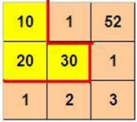
DFS例题
剪格子 lanqiaoOJ题号211
python版本
【题目描述】如下图所示，3×3的格子中填写了一些整数。
沿着图中的红色线剪开，得到两个部分，每个部分的数字和都是60。请你编程判定：对给定的 m×n 的格子中的整数，是否可以分割为两个部分，使得这两个区域的数字和相等。如果存在多种解答，请输出包含左上角格子的那个区域包含的格子的最小数目。无法分割输出0。
【输入描述】第一行是2个整数m，n，表示表格的宽度和高度。后面n行，每行m个正整数。
【输出描述】在所有解中，包含左上角的分割区可能包含的最小的格子数目。

Slide 111
python版本
一道极典型的DFS题
思路：先求所有格子的和sum，然后用DFS找一个联通区域，看这个区域的和是否为sum/2。
剪枝：如果DFS到的部分区域的和已经超过sum/2，就不用继续DFS了。
这种格子DFS搜索题，是蓝桥杯的常见考题。

Slide 112
def dfs(x, y, c,s):
global sum_num, ans
if 2*s > sum_num: return #剪枝
if 2*s == sum_num:
if ans>c and vis[0][0] == 1: ans = c
return
vis[x][y] = 1
dir = [(1, 0), (-1, 0), (0, -1), (0, 1)]
for u,v in dir: #往4个方向走
tx, ty = x+u, y+v
if tx >= 0 and tx <= n-1 and ty >= 0 and ty <= m-1:
if vis[tx][ty] == 0:
dfs(tx, ty, c+1, s+a[x][y])
vis[x][y] = 0
m, n = map(int, input().split())
a = [list(map(int, input().split())) for _ in range(n)]
vis = [[0]*m for _ in range(n)]
sum_num = 0
for i in a: sum_num += sum(i)
ans = 1000000
dfs(0, 0, 0, 0)
print(ans)
【输入描述】第一行是2个整数m，n，表示表格的宽度和高度。后面n行，每行m个正整数。
【输出描述】在所有解中，包含左上角的分割区可能包含的最小的格子数目。

Slide 113
def dfs(x, y, c,s):
global sum_num, ans
if 2*s > sum_num: return #剪枝
if 2*s == sum_num:
if ans>c and vis[0][0] == 1: ans = c
return
vis[x][y] = 1
dir = [(1, 0), (-1, 0), (0, -1), (0, 1)]
for u,v in dir: #往4个方向走
tx, ty = x+u, y+v
if tx >= 0 and tx <= n-1 and ty >= 0 and ty <= m-1:
if vis[tx][ty] == 0:
dfs(tx, ty, c+1, s+a[x][y])
vis[x][y] = 0
m, n = map(int, input().split())
a = [list(map(int, input().split())) for _ in range(n)]
vis = [[0]*m for _ in range(n)]
sum_num = 0
for i in a: sum_num += sum(i)
ans = 100000
dfs(0, 0, 0, 0)
print(ans)
剪枝

Slide 114
def dfs(x, y, c,s):
global sum_num, ans
if 2*s > sum_num: return #剪枝
if 2*s == sum_num:
if ans>c and vis[0][0] == 1: ans = c
return
vis[x][y] = 1
dir = [(1, 0), (-1, 0), (0, -1), (0, 1)]
for u,v in dir: #往4个方向走
tx, ty = x+u, y+v
if tx >= 0 and tx <= n-1 and ty >= 0 and ty <= m-1:
if vis[tx][ty] == 0:
dfs(tx, ty, c+1, s+a[x][y])
vis[x][y] = 0
m, n = map(int, input().split())
a = [list(map(int, input().split())) for _ in range(n)]
vis = [[0]*m for _ in range(n)]
sum_num = 0
for i in a: sum_num += sum(i)
ans = 100000
dfs(0, 0, 0, 0)
print(ans)
终止条件

Slide 115
def dfs(x, y, c,s):
global sum_num, ans
if 2*s > sum_num: return #剪枝
if 2*s == sum_num:
if ans>c and vis[0][0] == 1: ans = c
return
vis[x][y] = 1
dir = [(1, 0), (-1, 0), (0, -1), (0, 1)]
for u,v in dir: #往4个方向走
tx, ty = x+u, y+v
if tx >= 0 and tx <= n-1 and ty >= 0 and ty <= m-1:
if vis[tx][ty] == 0:
dfs(tx, ty, c+1, s+a[x][y])
vis[x][y] = 0
m, n = map(int, input().split())
a = [list(map(int, input().split())) for _ in range(n)]
vis = [[0]*m for _ in range(n)]
sum_num = 0
for i in a: sum_num += sum(i)
ans = 100000
dfs(0, 0, 0, 0)
print(ans)
保存现场
恢复现场

Slide 116
def dfs(x, y, c,s):
global sum_num, ans
if 2*s > sum_num: return #剪枝
if 2*s == sum_num:
if ans>c and vis[0][0] == 1: ans = c
return
vis[x][y] = 1
dir = [(1, 0), (-1, 0), (0, -1), (0, 1)]
for u,v in dir: #往4个方向走
tx, ty = x+u, y+v
if tx >= 0 and tx <= n-1 and ty >= 0 and ty <= m-1:
if vis[tx][ty] == 0:
dfs(tx, ty, c+1, s+a[x][y])
vis[x][y] = 0
m, n = map(int, input().split())
a = [list(map(int, input().split())) for _ in range(n)]
vis = [[0]*m for _ in range(n)]
sum_num = 0
for i in a: sum_num += sum(i)
ans = 100000
dfs(0, 0, 0, 0)
print(ans)
遍历

Slide 117
dir = [(1, 0), (-1, 0), (0, -1), (0, 1)]
for u,v in dir: #往4个方向走
tx, ty = x+u, y+v
if tx >= 0 and tx <= n-1 and ty >= 0 and ty <= m-1:
if vis[tx][ty] == 0:
dfs(tx, ty, c+1, s+a[x][y])
dir = [(1, 0), (-1, 0), (0, -1), (0, 1)]
for u in range(4):
tx, ty = x+dir[u][0], y+dir[u][1]
if tx >= 0 and tx <= n-1 and ty >= 0 and ty <= m-1:
if vis[tx][ty] == 0:
dfs(tx, ty, c+1, s+a[x][y]
两种写法

Slide 118
DFS例题
路径之谜 2016年第七届决赛，lanqiaoOJ题号89
python版本
【题目描述】小明冒充骑士进入了一个城堡。城堡里边方形石头铺成的地面。假设城堡地面是n×n个方格。按习俗，骑士要从西北角走到东南角。可以横向或纵向移动，但不能斜着走，也不能跳跃。每走到一个新方格，就要向正北方和正西方各射一箭。（城堡的西墙和北墙内各有n个靶子）同一个方格只允许经过一次。但不必走完所有的方格。如果只给出靶子上箭的数目，你能推断出骑士的行走路线吗？
本题的要求就是已知箭靶数字，求骑士的行走路径（测试数据保证路径唯一）
【输入格式】第一行一个整数N(0<N<20)，表示地面有N×N个方格；第二行N个整数，空格分开，表示北边的箭靶上的数字（自西向东）；第三行N个整数，空格分开，表示西边的箭靶上的数字（自北向南）。
【输出格式】一行若干个整数，表示骑士路径。为了方便表示，我们约定每个小格子用一个数字代表，从西北角（左上角）开始编号: 0, 1, 2, 3....

Slide 119
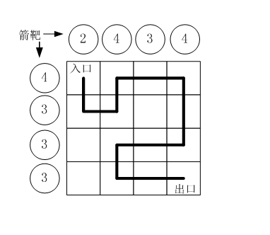
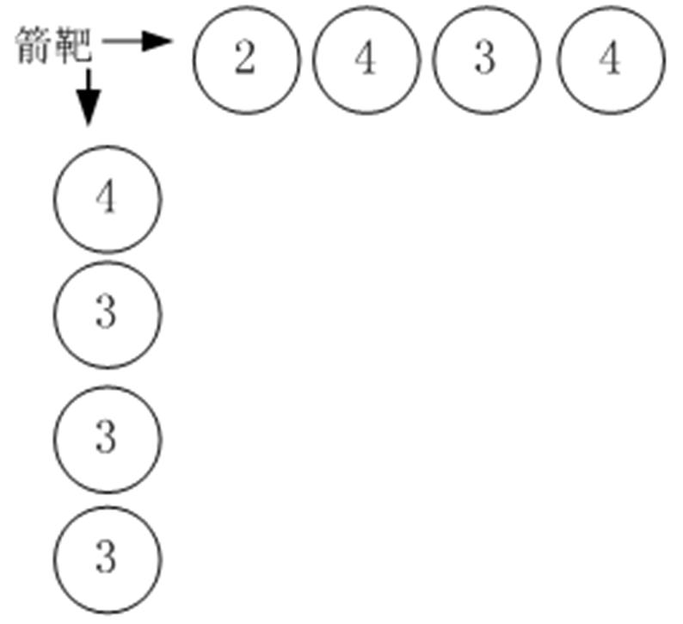

python版本
DFS

Slide 120
python版本
DFS
DFS：题目要求输出一条路径，用DFS很合适，DFS搜索过程中，自然生成一条路径。
剪枝：每走到一个格子，对应的靶子上箭多一支，靶子上的箭等于给定的数字后，就不用再DFS下去了。（或者做减法，靶子的数字减到0）
记录路径的技巧。根据题目的要求，用栈来跟踪DFS的过程，记录DFS走过的路径，是最方便的。DFS到某个格子时，把这个格子放到栈里，表示路径增加了这个格子。DFS回溯的时候，退出了这个格子，表示路径上不再包括这个格子，需要从栈中弹走这个格子。

Slide 121
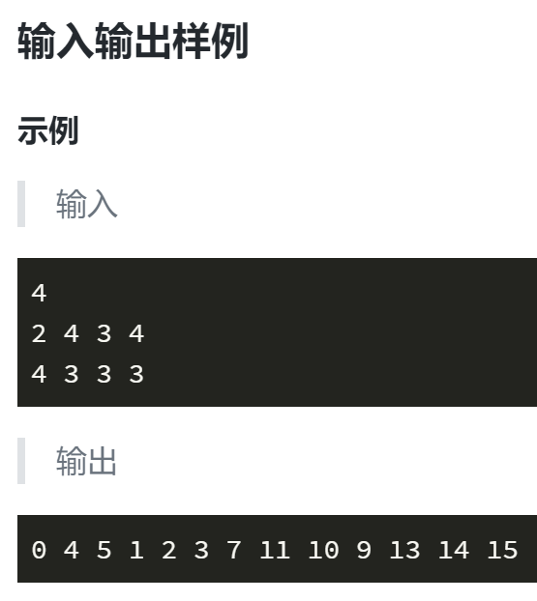
n = int(input())
vis = [[0]*n for i in range(n)]
path = [] #用栈记录路径
path.append(0)
b = list(map(int,input().split()))
a = list(map(int,input().split()))
vis[0][0]=1
a[0] -= 1; b[0] -= 1 #从左上角出发
dfs(0,0)
输入北边和西边的靶子

Slide 122
def dfs(x,y):
if a[x]<0 or b[y]<0: return
if x==n-1 and y==n-1:
ok=1
for i in range(n):
if a[i]!=0 or b[i]!=0: ok=0; break
if ok==1:
for i in range(len(path)): print(path[i],end=' ')
for d in [(1,0),(-1,0),(0,1),(0,-1)]:
tx = x+d[0]; ty = y+d[1]
if 0 <= tx < n and 0 <= ty < n and vis[tx][ty] == 0:
vis[tx][ty] = 1
path.append(tx*n + ty) #进栈，记录路径
a[tx] -= 1; b[ty] -= 1
dfs(tx, ty)
path.pop(); #出栈，DFS回溯
a[tx] += 1; b[ty] += 1
vis[tx][ty] = 0
剪枝：数字减到0

Slide 123
def dfs(x,y):
if a[x]<0 or b[y]<0: return
if x==n-1 and y==n-1:
ok=1
for i in range(n):
if a[i]!=0 or b[i]!=0: ok=0; return
if ok==1:
for i in range(len(path)): print(path[i],end=' ')
for d in [(1,0),(-1,0),(0,1),(0,-1)]:
tx = x+d[0]; ty = y+d[1]
if 0 <= tx < n and 0 <= ty < n and vis[tx][ty] == 0:
vis[tx][ty] = 1
path.append(tx*n + ty) #进栈，记录路径
a[tx] -= 1; b[ty] -= 1
dfs(tx, ty)
path.pop(); #出栈，DFS回溯
a[tx] += 1; b[ty] += 1
vis[tx][ty] = 0
终止条件：
到达终点

Slide 124
def dfs(x,y):
if a[x]<0 or b[y]<0: return
if x==n-1 and y==n-1:
ok=1
for i in range(n):
if a[i]!=0 or b[i]!=0: ok=0; break
if ok==1:
for i in range(len(path)): print(path[i],end=' ')
for u,v in [(1,0),(-1,0),(0,1),(0,-1)]:
tx = x+u; ty = y+v
if 0<=tx<n and 0<=ty< n and vis[tx][ty] == 0:
vis[tx][ty] = 1
path.append(tx*n + ty) #进栈，记录路径
a[tx] -= 1; b[ty] -= 1
dfs(tx, ty)
path.pop(); #出栈，DFS回溯
a[tx] += 1; b[ty] += 1
vis[tx][ty] = 0
遍历

Slide 125
def dfs(x,y):
if a[x]<0 or b[y]<0: return
if x==n-1 and y==n-1:
ok=1
for i in range(n):
if a[i]!=0 or b[i]!=0: ok=0; break
if ok==1:
for i in range(len(path)): print(path[i],end=' ')
for u,v in [(1,0),(-1,0),(0,1),(0,-1)]:
tx = x+u; ty = y+v
if 0<=tx<n and 0<=ty< n and vis[tx][ty] == 0:
vis[tx][ty] = 1
path.append(tx*n + ty) #进栈，记录路径
a[tx] -= 1; b[ty] -= 1
dfs(tx, ty)
path.pop(); #出栈，DFS回溯
a[tx] += 1; b[ty] += 1
vis[tx][ty] = 0
记录路径

Slide 126
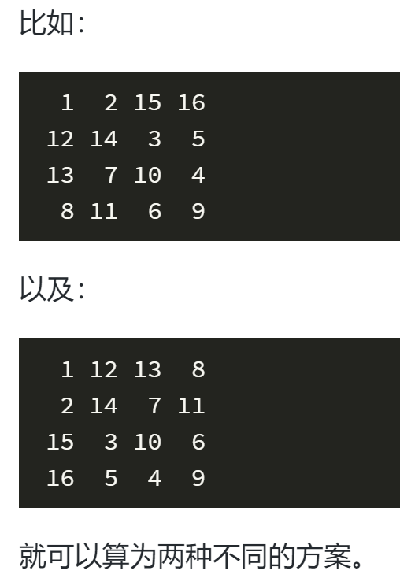
DFS例题
四阶幻方 2015年第六届决赛，lanqiaoOJ题号689
python版本
题目描述： 把1~ 16的数字填入 4×4 的方格中，使得行、列以及两个对角线的和都相等，满足这样的特征时称为：四阶幻方。
四阶幻方可能有很多方案。如果固定左上角为 1，请计算一共有多少种方案。

Slide 127
python版本
DFS
除了1，数字2~16有15! = 1.3×10¹²种排列，无法把所有排列都试一遍。
剪枝：每种排列，只要前面一些数字不适合，就不用再计算下去了。
需要自写排列。

Slide 128
def dfs(n):
global cnt
if n >= 4 and m[0] + m[1] + m[2] + m[3] != 34: return
if n >= 7 and m[0] + m[4] + m[5] + m[6] != 34: return
if n >= 10 and m[1] + m[7] + m[8] + m[9] != 34: return
if n >= 11 and m[3] + m[6] + m[8] + m[10] != 34: return
if n >= 12 and m[4] + m[7] + m[10] + m[11] != 34: return
if n >= 14 and m[5] + m[8] + m[12] + m[13] != 34: return
if n >= 15 and m[2] + m[10] + m[12] + m[14] != 34: return
if n >= 16 and (m[6] + m[9] + m[14] + m[15] != 34 \
or m[3] + m[11] + m[13] + m[15] != 34 \
or m[0] + m[7] + m[12] + m[15] != 34):return
if n == 16: cnt += 1
for i in range(2, 17): #2~16的全排列
if vis[i] == 0:
m[n]=i
vis[i] = 1
dfs(n + 1)
vis[i] = 0
cnt = 0
m=[0]* 17
m[0]=1 #1被固定
vis = [0] * 17
vis[1] = 1
dfs(1)
print(cnt)
用一维数组表示幻方

Slide 129
def dfs(n):
global cnt
if n >= 4 and m[0] + m[1] + m[2] + m[3] != 34: return
if n >= 7 and m[0] + m[4] + m[5] + m[6] != 34: return
if n >= 10 and m[1] + m[7] + m[8] + m[9] != 34: return
if n >= 11 and m[3] + m[6] + m[8] + m[10] != 34: return
if n >= 12 and m[4] + m[7] + m[10] + m[11] != 34: return
if n >= 14 and m[5] + m[8] + m[12] + m[13] != 34: return
if n >= 15 and m[2] + m[10] + m[12] + m[14] != 34: return
if n >= 16 and (m[6] + m[9] + m[14] + m[15] != 34 \
or m[3] + m[11] + m[13] + m[15] != 34 \
or m[0] + m[7] + m[12] + m[15] != 34):return
if n == 16: cnt += 1
for i in range(2, 17): #2~16的全排列
if vis[i] == 0:
m[n]=i
vis[i] = 1
dfs(n + 1)
vis[i] = 0
cnt = 0
m=[0]* 17
m[0]=1 #1被固定
vis = [0] * 17
vis[1] = 1
dfs(1)
print(cnt)
剪枝

Slide 130
def dfs(n):
global cnt
if n >= 4 and m[0] + m[1] + m[2] + m[3] != 34: return
if n >= 7 and m[0] + m[4] + m[5] + m[6] != 34: return
if n >= 10 and m[1] + m[7] + m[8] + m[9] != 34: return
if n >= 11 and m[3] + m[6] + m[8] + m[10] != 34: return
if n >= 12 and m[4] + m[7] + m[10] + m[11] != 34: return
if n >= 14 and m[5] + m[8] + m[12] + m[13] != 34: return
if n >= 15 and m[2] + m[10] + m[12] + m[14] != 34: return
if n >= 16 and (m[6] + m[9] + m[14] + m[15] != 34 \
or m[3] + m[11] + m[13] + m[15] != 34 \
or m[0] + m[7] + m[12] + m[15] != 34):return
if n == 16: cnt += 1
for i in range(2, 17): #2~16的全排列
if vis[i] == 0:
m[n]=i
vis[i] = 1
dfs(n + 1)
vis[i] = 0
cnt = 0
m=[0]* 17
m[0]=1 #1被固定
vis = [0] * 17
vis[1] = 1
dfs(1)
print(cnt)
自写排列

Slide 131
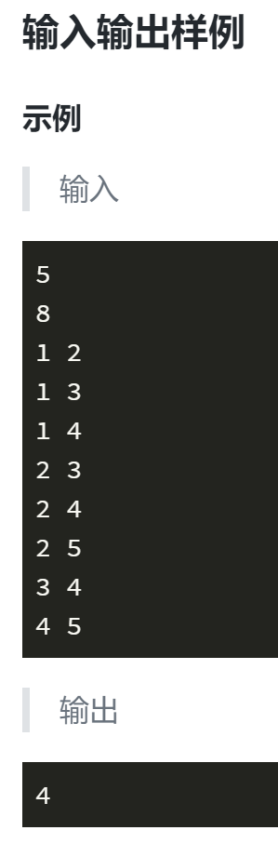
DFS例题
分考场 2017年第八届决赛，lanqiaoOJ题号109
python版本
【题目描述】 n个人参加考试。为了公平，要求任何两个认识的人不能分在同一个考场。求最少需要分几个考场才能满足条件。
【输入格式】第一行，一个整数n(1<n<100)，表示参加考试的人数。第二行，一个整数m，表示接下来有m行数据。以下m行每行的格式为：两个整数a，b，用空格分开 (1≤a, b≤n) 表示第a个人与第b个人认识（编号从1开始）。
【输出格式】一行一个整数，表示最少分几个考场。

Slide 132
python版本
思路
从第1个考场开始，逐个加入考生。每新加进来一个人x，都与已经开设的考场里面的人进行对比，如果认识，就换个考场。直到找到一个考场，考场里面所有的人都不认识x，x就可以坐在这里。如果所有已经开设的考场都有熟人，就开一个新考场给x坐。
这个模拟的结果是得到了一个可行的考场安排，但这个安排的考场数量不一定是最少的。
题目求最少考场数量，需要把所有可能的考场安排都暴力地试一遍，找到最少的那个考场安排。

Slide 133
python版本
DFS
用DFS搜索所有可能的情况，得到最少考场。暴力搜索所有的考场安排，计算量很大，
剪枝：用剪枝来减少搜索。在搜索一种新的可能的考场安排时，如果需要的考场数量已经超过了原来某个可行的考场安排，就停止。

Slide 134
n = int(input())
m = int(input())
num = 110
p = [[0 for i in range(n+1)]for j in range(n+1)]
a = [[0 for i in range(n+1)]for j in range(n+1)]
for i in range(m) :
u,v = map(int,input().split())
a[u][v] = a[v][u] = 1
dfs(1,0)
print(num)
输入

Slide 135
def dfs(x,room) :
global num,p
if room > num : return
if x > n :
if room < num : num = room
return
for j in range(1,room+1) :
k = 0
while p[j][k] and a[x][p[j][k]] == 0: k += 1
if p[j][k] == 0:
p[j][k] = x
dfs(x+1,room)
p[j][k] = 0
p[room+1][0] = x
dfs(x+1,room+1)
p[room+1][0] = 0
剪枝：需要的考场数量已经超过了原来某个可行的考场安排，停止。

Slide 136
def dfs(x,room) :
global num,p
if room > num : return
if x > n :
if room < num : num = room
return
for j in range(1,room+1) :
k = 0
while p[j][k] and a[x][p[j][k]] == 0: k += 1
if p[j][k] == 0:
p[j][k] = x
dfs(x+1,room)
p[j][k] = 0
p[room+1][0] = x
dfs(x+1,room+1)
p[room+1][0] = 0
终止条件

Slide 137
def dfs(x,room) :
global num,p
if room > num : return
if x > n :
if room < num : num = room
return
for j in range(1,room+1) :
k = 0
while p[j][k] and a[x][p[j][k]] == 0: k += 1
if p[j][k] == 0:
p[j][k] = x
dfs(x+1,room)
p[j][k] = 0
p[room+1][0] = x
dfs(x+1,room+1)
p[room+1][0] = 0
遍历

Slide 138
python版本
DFS习题
青蛙跳杯子102，发现环108，合根植物110，填字母游戏113，机器人塔118，
四平方和122，取球博弈123，卡片换位125、生命之树131，穿越雷区141、
长草149、小朋友崇拜圈182，剪格子211，版本分支223，迷宫与陷阱229，
调手表230，分考场237，最长子序列244，九宫重排261，网络寻路263，
危险系数264，约数倍数选卡片265，字母阵列621，魔方状态643，算式649，
凑平方数653，方格填数664，完美正方形685，五星填数687，生成回文数691，
走迷宫1216，N皇后问题1508，最少操作数1509。

Slide 139
谢谢！

